Slide 1
Laika
Fait par Anthony Bernard

Slide 2
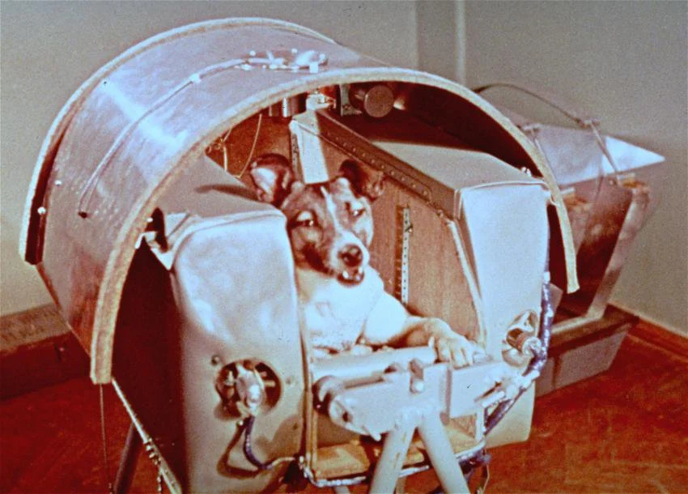
Quoi

Slide 3

Pays
russe

Slide 4
Quand
Lancé le 4 octobre 1957

Slide 5

Agence
NASA

